Slide 1

Рассказчики:
Чепоков Е.
Мазеин Н.
Кроливецкая А.
Россия в первой половине xix века
Внешняя политика
Пермь, 2019

Slide 2

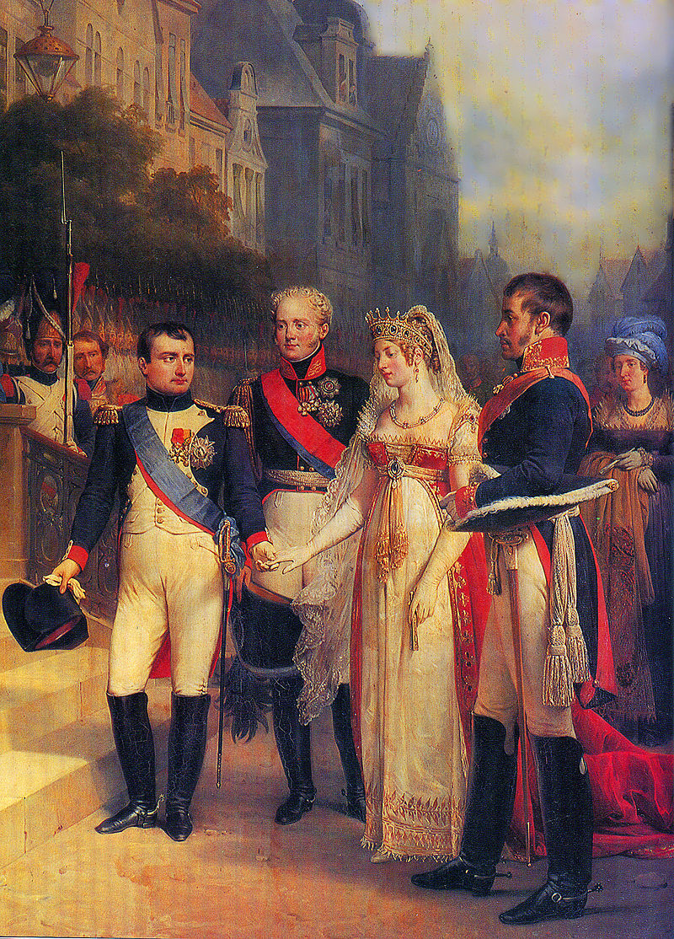
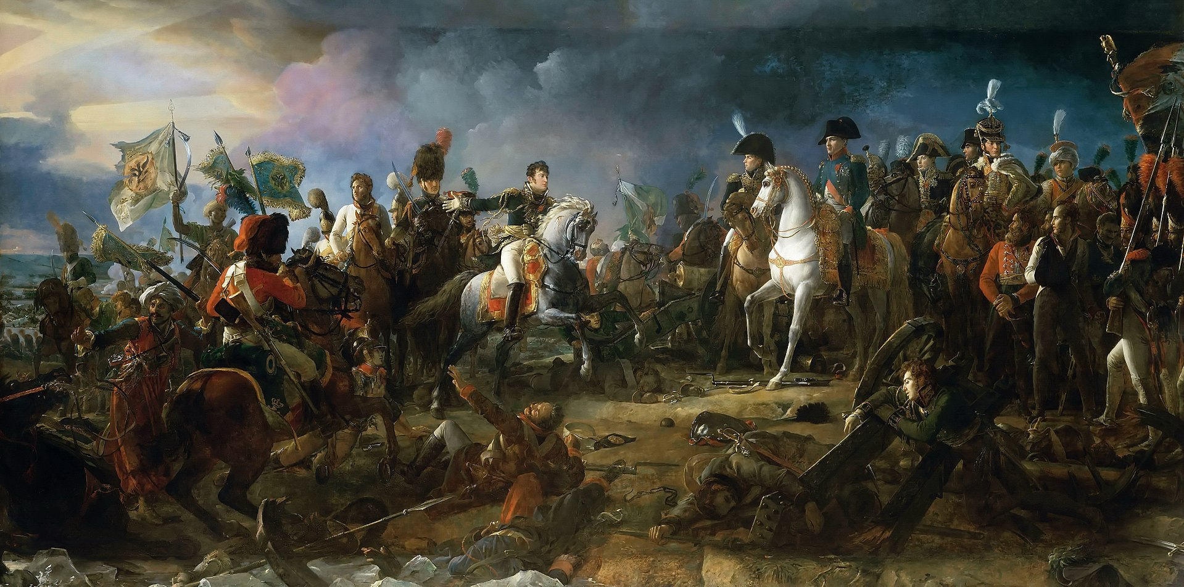
Участие России в наполеоновских войнах
Война третьей коалиции и франко-русский союз (1804-1809)
Рис 1. Битва под Аустерлицем
Рис 2. Тильзитское свидание.
Чепоков Елизар, Мазеин Николай, Кроливецкая Арина

Slide 3
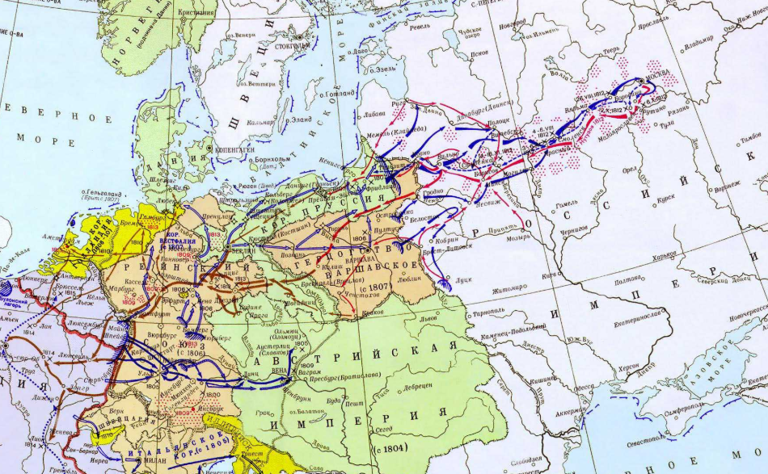
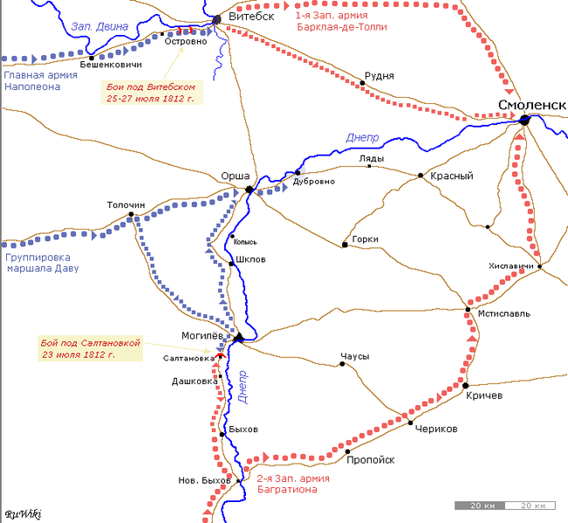
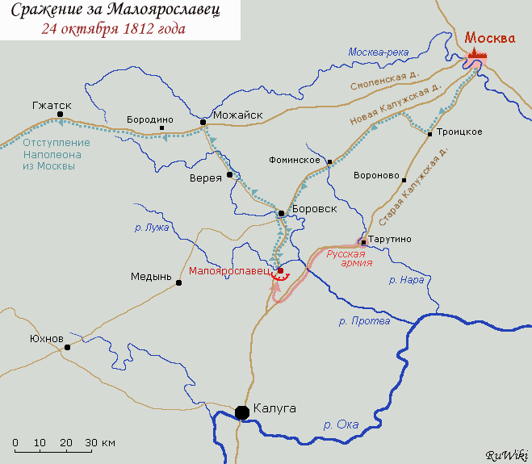
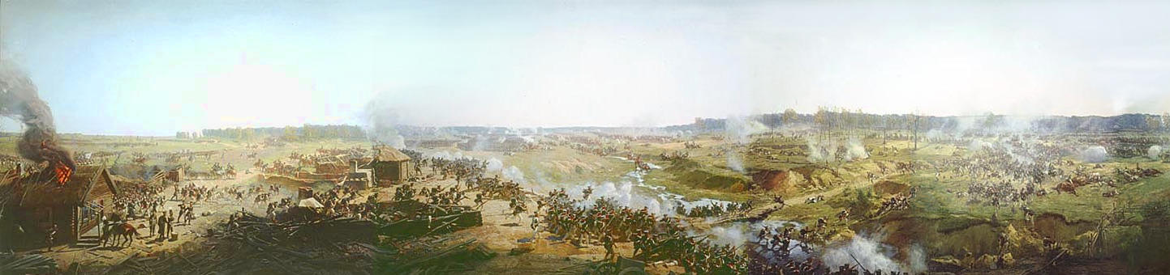

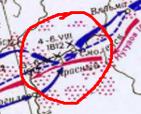
Участие России в наполеоновских войнах
Отечественная война (1812-1814)
Чепоков Елизар, Мазеин Николай, Кроливецкая Арина

Slide 4
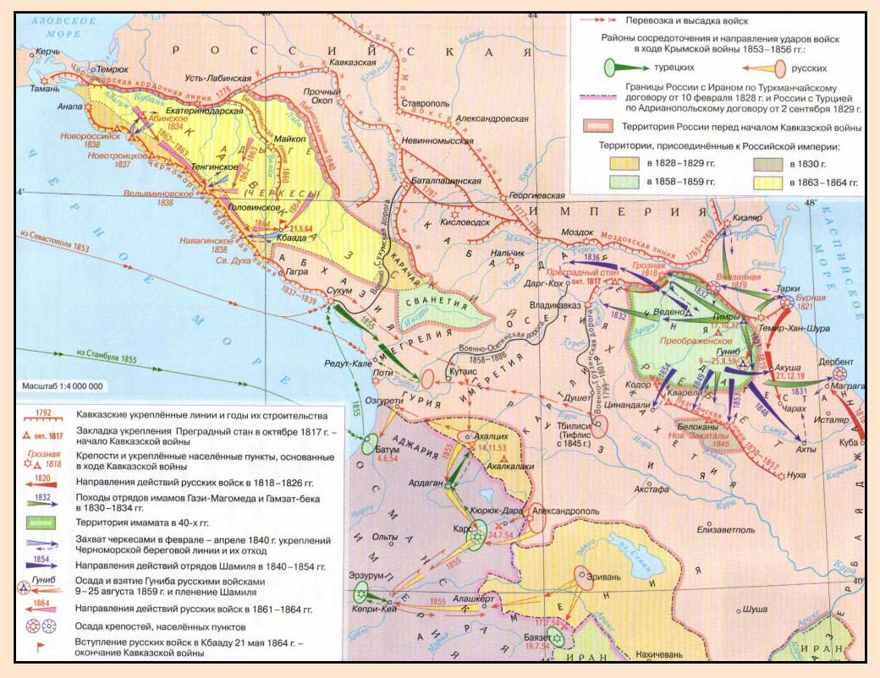
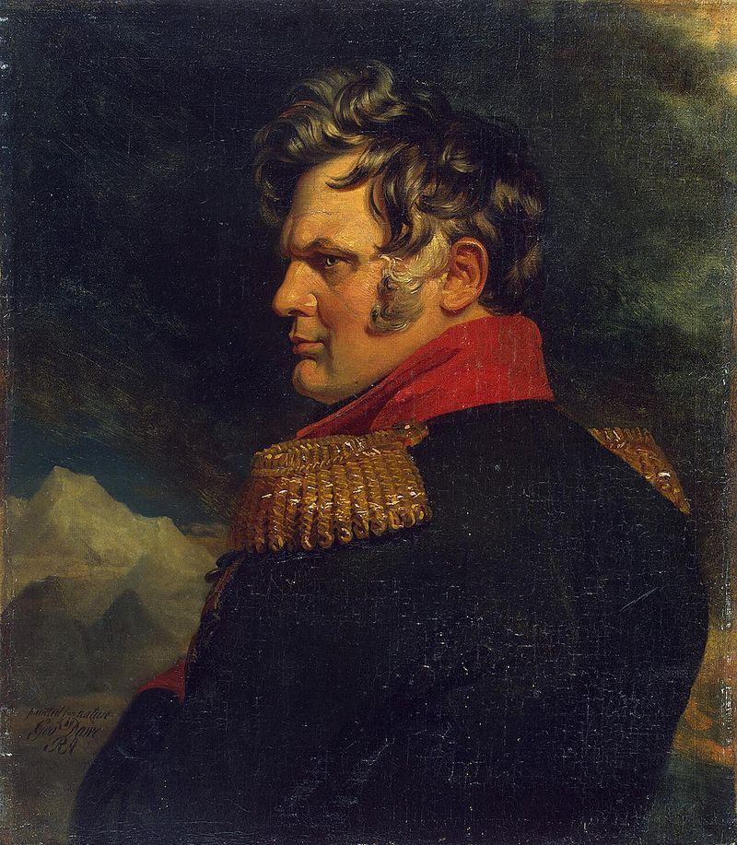
Колониальная политика Российской империи
Кавказская война
Рис 3. Алексей Петрович Ермолов
Рис 4. Карта Кавказской войны
Чепоков Елизар, Мазеин Николай, Кроливецкая Арина

Slide 5
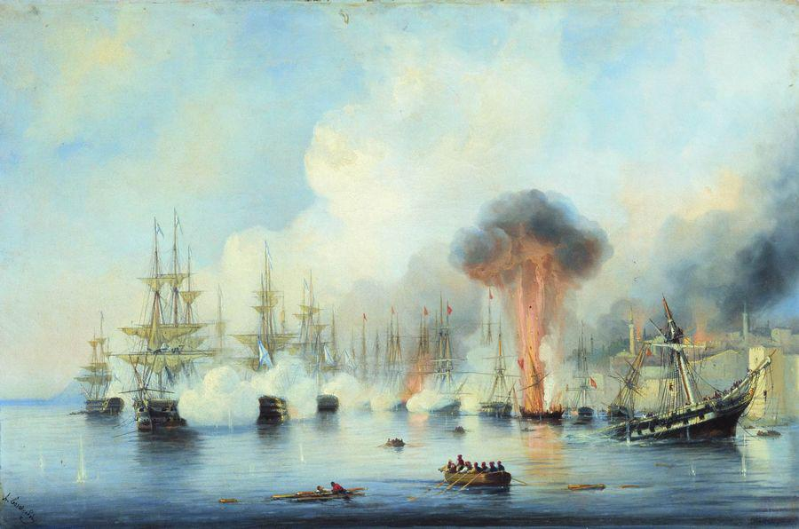
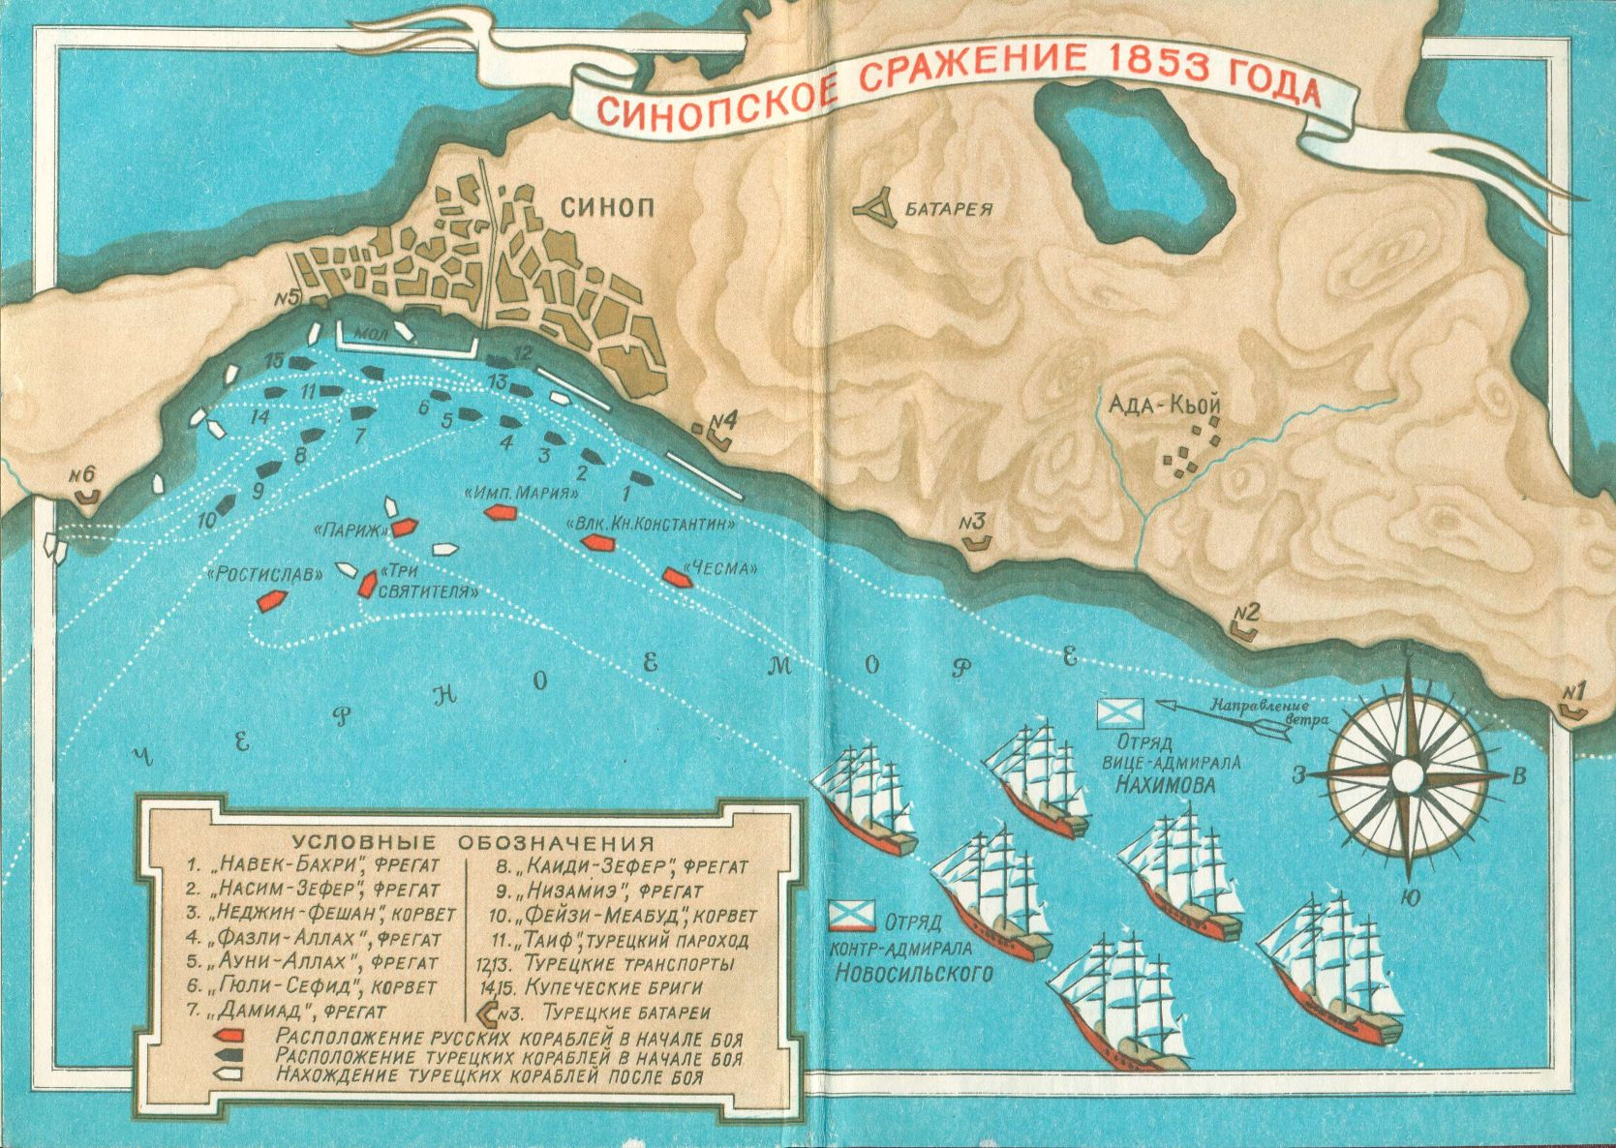
Восточный вопрос
Рис 5. Синопское сражение
Рис 6. Карта сражений
Чепоков Елизар, Мазеин Николай, Кроливецкая Арина

Slide 6
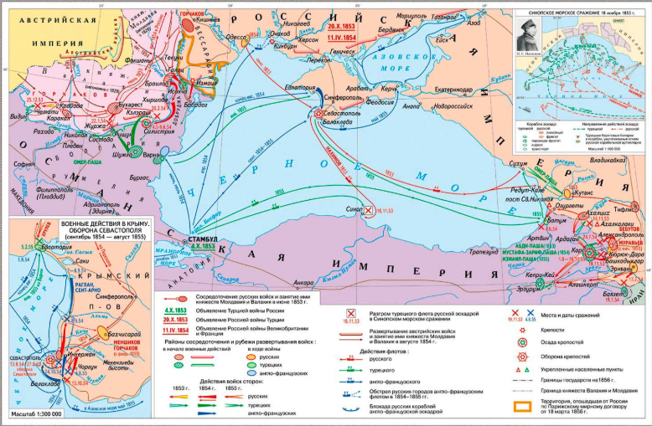
Крымская война
Рис 7. Карта Крымской войны
Чепоков Елизар, Мазеин Николай, Кроливецкая Арина

Slide 7
Спасибо за внимание
Готовы ответить на ваши вопросы

